Slide 1
אפליקצית Rentit! השכרת רכבים אישיים
הצגה על ידי :
יואב מאירמן
אלישיב אלימלך
ג'ורדן טנג'י

Slide 2
על האפליקציה
אפליקציית Rentit! מאפשרת לאנשים פרטיים להשכיר את רכבם למשך תקופות קצרות
למי האפליקציה מיועדת? א) למי שלא הולך להשתמש ברכבו לתקופה מסוימת ורוצה להשכיר אותו (לדוגמא: נסיעה לחו"ל, שלילת רישיון , מישהו שחייב בבידוד אחרי טיסה ועוד...( ב) לכל אדם שרוצה להשכיר רכב בזול.
תיאור של האפליקציה: אדם שרוצה להשכיר את רכבו יוכל להירשם למערכת ולהכניס פרטים על הרכב אותו הוא רוצה להשכיר- התאריך שהוא רוצה להשכיר בו, מחיר להשכרה, סוג הרכב, שנת הרכב, תמונה ועוד... כל אדם שרוצה לשכור רכב יוכל להיכנס לאפליקציה ולחפש רכב שמתאים לו מבחינת התאריכים והמחיר. אם הוא מוצא הוא יצור קשר עם בעל הרכב והם יסגרו את העסקה. אפשר גם לסגור את העסקה ישירות דרך האפליקציה.

Slide 3

מטרות
לקשר בין מי שרוצה לשכור רכב ומי שרוצה להשכיר רכב לתקופות יחסית קצרות
ליצור ממשק נוח ואינטואיטיבי למשתמשים לפרסום/חיפוש רכב
ליצור תחרות בתחום של השכרת רכבים (ביטול חלקי של המונופול של החברות הגדולות)
מערכת אמינה (בדיקה של כל פוסט ע"י המנהלים ופידבאק של המשתמשים ע"י משובים)
גמישות (בחירת תאריכים וטווח מחיר)
יצירת קשר בין המשתמשים ישירות דרך האפליקציה

Slide 4
תיאור המערכת
הרשמה לאפליקציה (חובה למי שרוצה לשכור)
אחרי ההרשמה, המשתשמש יכול להעלות פוסט שמכיל תמונות ומידע על הרכב שהוא משכיר (סוג רכב, סוג ביטוח, תאריכים, וכו…)
הפוסט במצב "המתנה לאישור" (ממתין לבדיקה ואישור מנהלים)
אחרי אישור, כל משתמש (לאו דווקה רשום) יכול לראות את הפוסט (במידה ויש התאמה בחיפוש)
בדף הראשי ניתן להכניס איזור, טווח מחיר ותאריכים.

Slide 5
מצב קיים
המערכת מתפקדת כמתכונן (הרשמה, קליטה ושמירת נותונים, הצגת נתונים על המסך)
יצירת אמינות למשתמשים על ידי משוב ודף מנהלים שבודק את הפוסטים שמעלים לאפליקציה
פלטפורמה אינטוטיבית ופושטה לשימוש
נוחות שימוש (בחירת איזור, תאריכים, מחירים)
יצירת קשר בין המשתמשים דרך האפליקציה

Slide 6
דרישות מרכזיות
הרשמה לאפליקציה למפרסם
קליטת נתונים מהמשתמש (פרטי מודעה)
פרסום הנתונים
חיפוש רכב מתאים
פרופיל משתמש
שמירת נתונים במאגר נתונים
ניהול המידע שבמערכת
עריכת פרופיל המשתמש

Slide 7

דיאגרמות

Slide 8

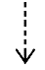

Use case diagram 1
Rentit
הרשמה
כניסה
אישור פרסומים
משתמש אורח
איש מערכת
חיפוש רכב
מחיקת פרסומים
יצירת פרסום
<<extend>>
ניהול עמוד אישי
<<extend>>
משתמש רשום
מחיקת פרסום

Slide 9
Use case diagram 2
הרשמה
כניסה
משתמש אורח
יצירת פרסום
<<actor>>
Rentit Firebase
מחיקת פרסום
משתמש רשום
אישור פרסום
מחיקת פרסומים
איש מערכת

Slide 10
Activity diagram
פרטים שגויים
המשתמש מתחבר
כן
כניסה לאזור האישי
לחיצה על פרסום חדש
האם הפרטים נכונים?
כן
כן
מילוי ושליחה למערכת
האם ההרשמה הצליחה?
לא
האם קיים משתמש?
הרשמה
לא
האם השדות מולאו כראוי?
נסה שנית
לא
כן
כניסה לאפליקציה
האם הפרסום אושר?
אישור המערכת
כן
הפרסום נמצא באפליקציה

Slide 11
Object Diagram
c: Bulletin Board
card1:CardCar
card2:CardCar
feed1:Feedback
feed2:Feedback
key="mfdfdfm32232fdsf3" seeCard=345 email="eli@gmail.com" numImage=2 id=1 permissionToPublish=1 name="eli" typeCar="honda" yearCar="2005" phone="0544540187" priceDay="150" insurance="25+" area="north“ city="ariel" dateStart="02/02/21" dateEnd="01/03/21" remarks="At least three days" rejection="" imageViewArrayListName= arraylist
key="mfdfdf653676hff" seeCard=100 email="eli@gmail.com" numImage=3 id=1 permissionToPublish=1 name="eli" typeCar="nisan" yearCar="2015" phone="0544540187" priceDay="200" insurance="21+" area="north" city="ariel" dateStart="17/02/21" dateEnd="01/03/21" remarks="“ rejection="" imageViewArrayListName=arraylist
grade=8
feedback="very good" emailCar=dani@gmail.com emailReporting="eli@gmail.com" id=3 key="ghsdgysdgjyj87788988"
grade=5
feedback="ok" emailCar="+972544532451" emailReporting=eli@gmail.com id=5 key="ghsdgysdgjyj8232635265"
user1:RegisterInformation
email="eli@gmail.com" password="112233" id=2 cardsUser= arrayList

Slide 12
Bulletin Board to car
Class diagram
0…*
1
1
CardCar
0…*
-key: String -seeCard: int -email: String -numImage: int -id: int –permissionToPublish: int -name: String -typeCar: String -yearCar: String -phone: String -priceDay: String -insurance: String -area: String -city: String -dateStart: String -dateEnd: String -remarks: String -rejection: String -imageViewArrayListName: List [1..4]
Feedback
-grade: int -feedback: String -emailCar: String -emailReporting: String -id: int -key: String
+getGrade(): int +setGrade(value: int): void {precondition: value.length>=0&& value.length<=10} +getFeedback(): String +setFeedback(String): void +getEmailCar(): String +setEmailCar(String): void +getId(): int +setId(int): void +getEmailReporting(): String +setEmailReporting(String): void +getKey(): String +setKey(String): void
+removeImageViewArrayListName (String): void +addImageViewArrayListName (String): void +addOneSeeCard (): void +getEmail(): String +setEmail(String): void +getImageViewArrayListName(): List[0..4] +setImageViewArrayListName(List[0..4]): void +getPermissionToPublish(): int +setPermissionToPublish(int): void +getName(): String +setName(value: String): void {precondition: value.length>2 } +getTypeCar(): String +setTypeCar(String): void +getYearCar(): String +setYearCar(String): void +getPhone():String +setPhone(value: String): void {precondition: value.length>8 } +getPriceDay(): String +setPriceDay(value: String): void {precondition: value>0 && value +getInsurance(): String +setInsurance(String): void +getArea(): String +setArea(String): void +getCity(): String +setCity(String): void +getDateStart(): String +setDateStart(String): void +getDateEnd(): String +setDateEnd(String): void +getRemarks(): String +setRemarks(String): void +getId(): int +setId(int): void +getNumImage(): int +setNumImage(int): void +getKey(): String +setKey(String): void +getRejection(): String +setRejection(String): void +getSeeCard(): String +setSeeCard(int): void
0…*
1
RegisterInformation
-email: String -password: String -id: int -cardsUser: List [0..*]
0…*
1
+addCardcar (CardCar) +getEmail (): String +setEmail(value: String): void {precondition: !value.errEmail } +getPassword(): String +setPassword(value: String): void {precondition: value.length>=6 } +getCardsUser(): List[0..*] +setCardsUser(List[0..*]): void +getId(): int +setId(int): void

Slide 13
Sequence diagram
Card1:Cardcar
feedback :Feedback
user1:RegisterInformation
saveData()
הכרטיס קיים כל עוד התאריך שלו רלוונטי
Card1
addFeedback (Card1)
feedback
deleteCard(Card1)

Slide 14
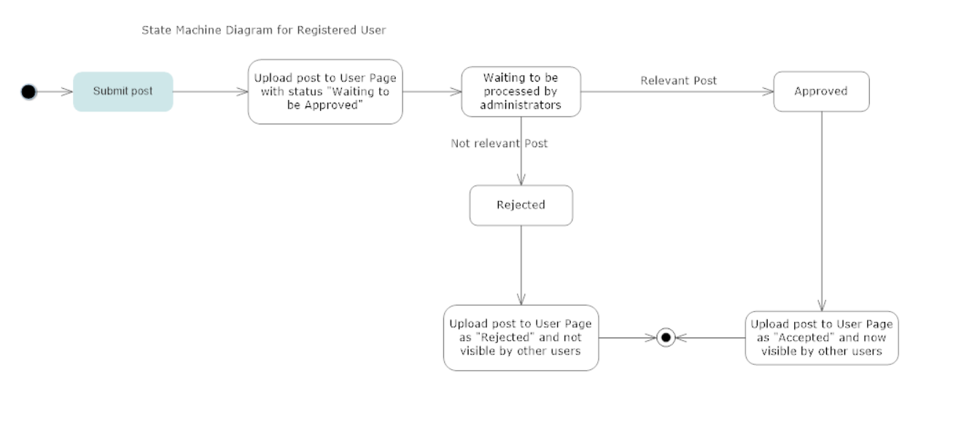

Slide 15
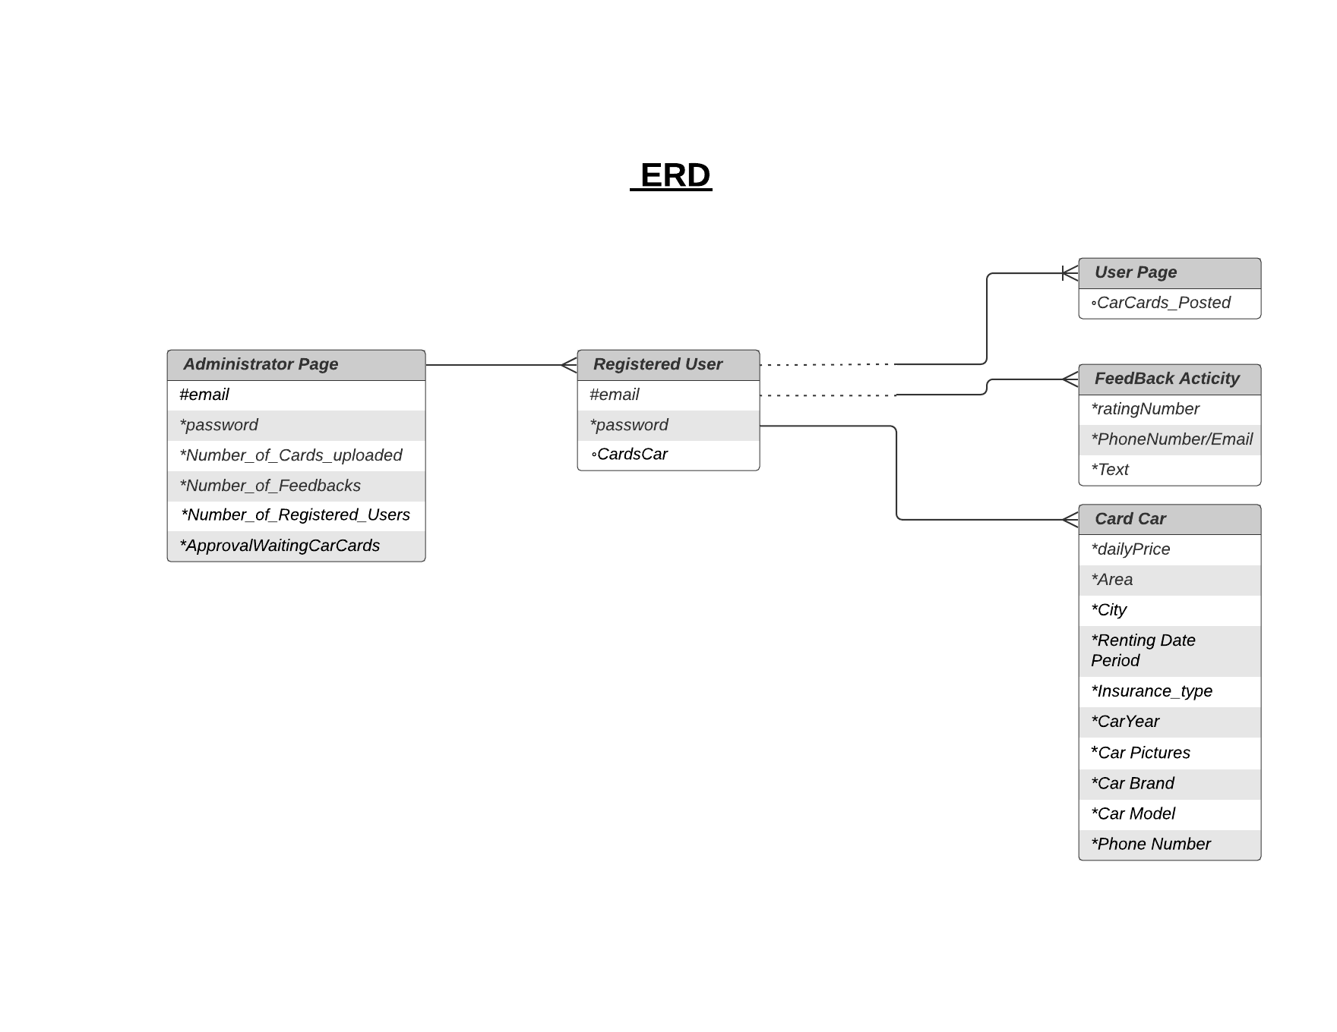

Slide 16

תיאור המערכת בפועל

Slide 17
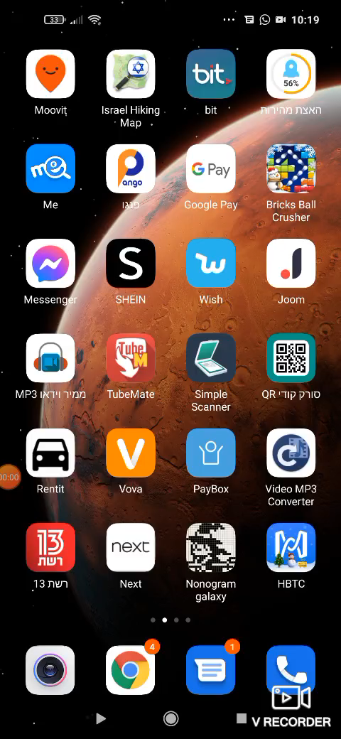
רישום למערכת

Slide 18
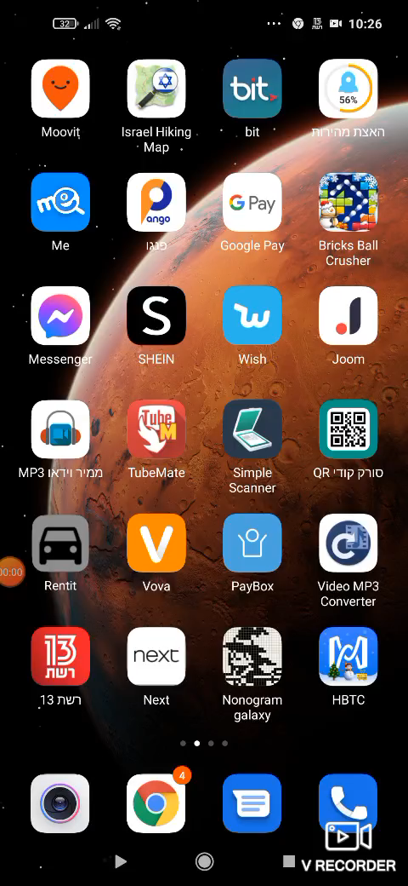
פרסום רכב חדש

Slide 19
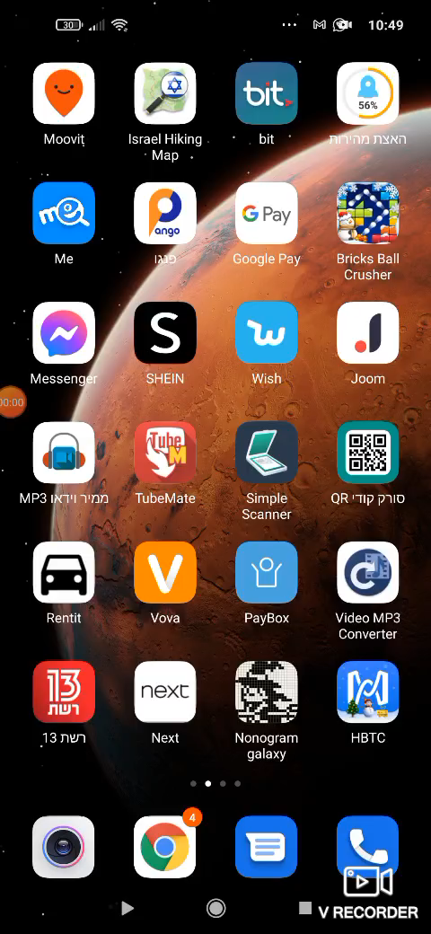
חיפוש רכבים + כתיבת משוב

Slide 20
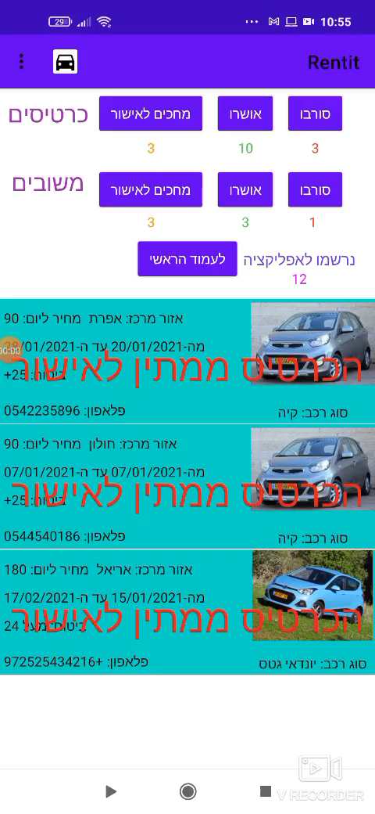
דף ניהול

Slide 21
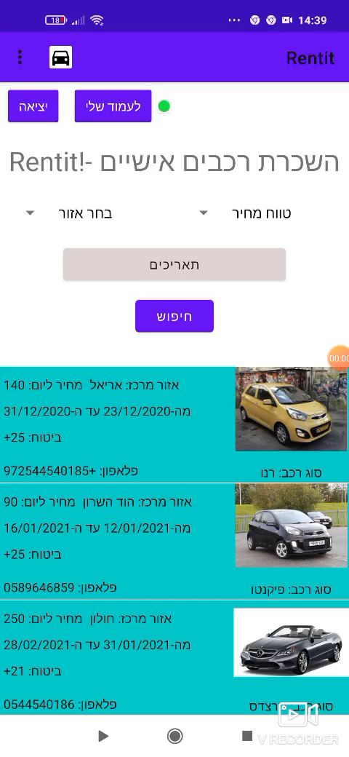
דף ניהול אישי

Slide 22

מבנה בסיס הנתונים

Slide 23
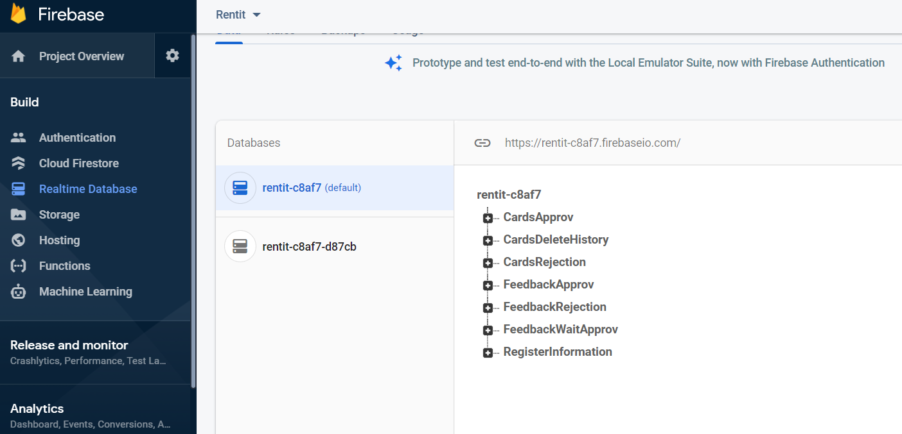

Slide 24
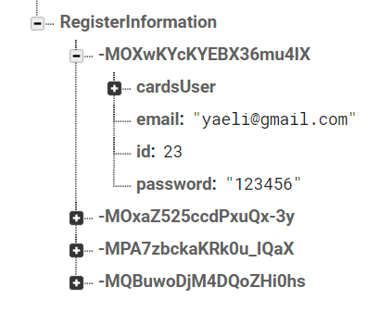
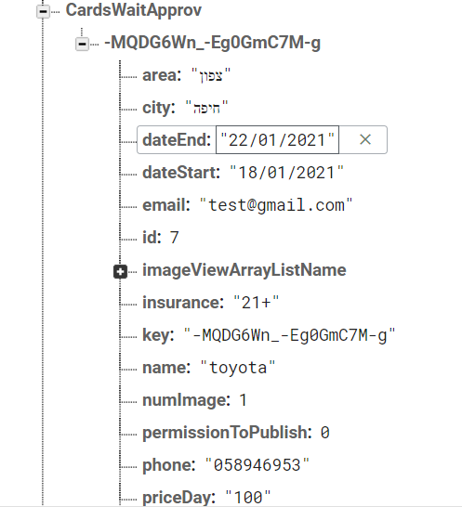
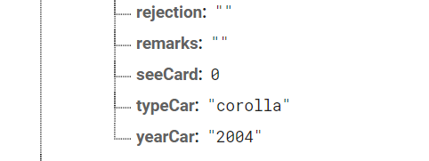
הבסיס נתונים מחולק לטבלאות הבאות:
RegisterInformation – פרטי רישום של המשתמשים. מכיל carduser”" ופרטי משתמש.
CardsWaitApprove – כרטיסים הממתינות לאישור.
Cardsrejection – כרטיסים שנדחו.
CardsApprove – כרטיסים שאושרו.
CardsDeleteHistory – כרטיסיות שנמחקו.

Slide 25
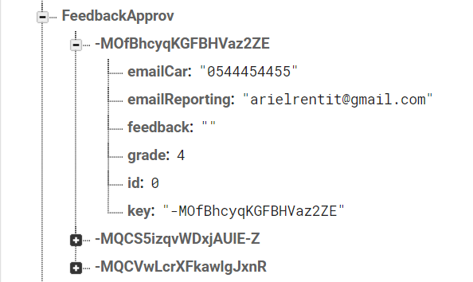
FeedbackWaitApprove – פידבקים שמחכים לאישור פרסום.
FeedbackApprove – פידבקים שאושרו.
FeedbackRejection – פידבקים שנידחו.

Slide 26
יחסים בין טבלאות
ב
email
email
ב
FeedbackRejection
Cardsrejection
ב
email
ב
email
ב
FeedbackWaitApprove
RegisterInformation
CardsWaitApprove
ב
email
ב
FeedbackApprove
email
CardsApprove

Slide 27
GitHub Link: https://github.com/yoaveliashiv/Rentit/tree/master/app/src/main/java/com/example/rentit

